Slide 1
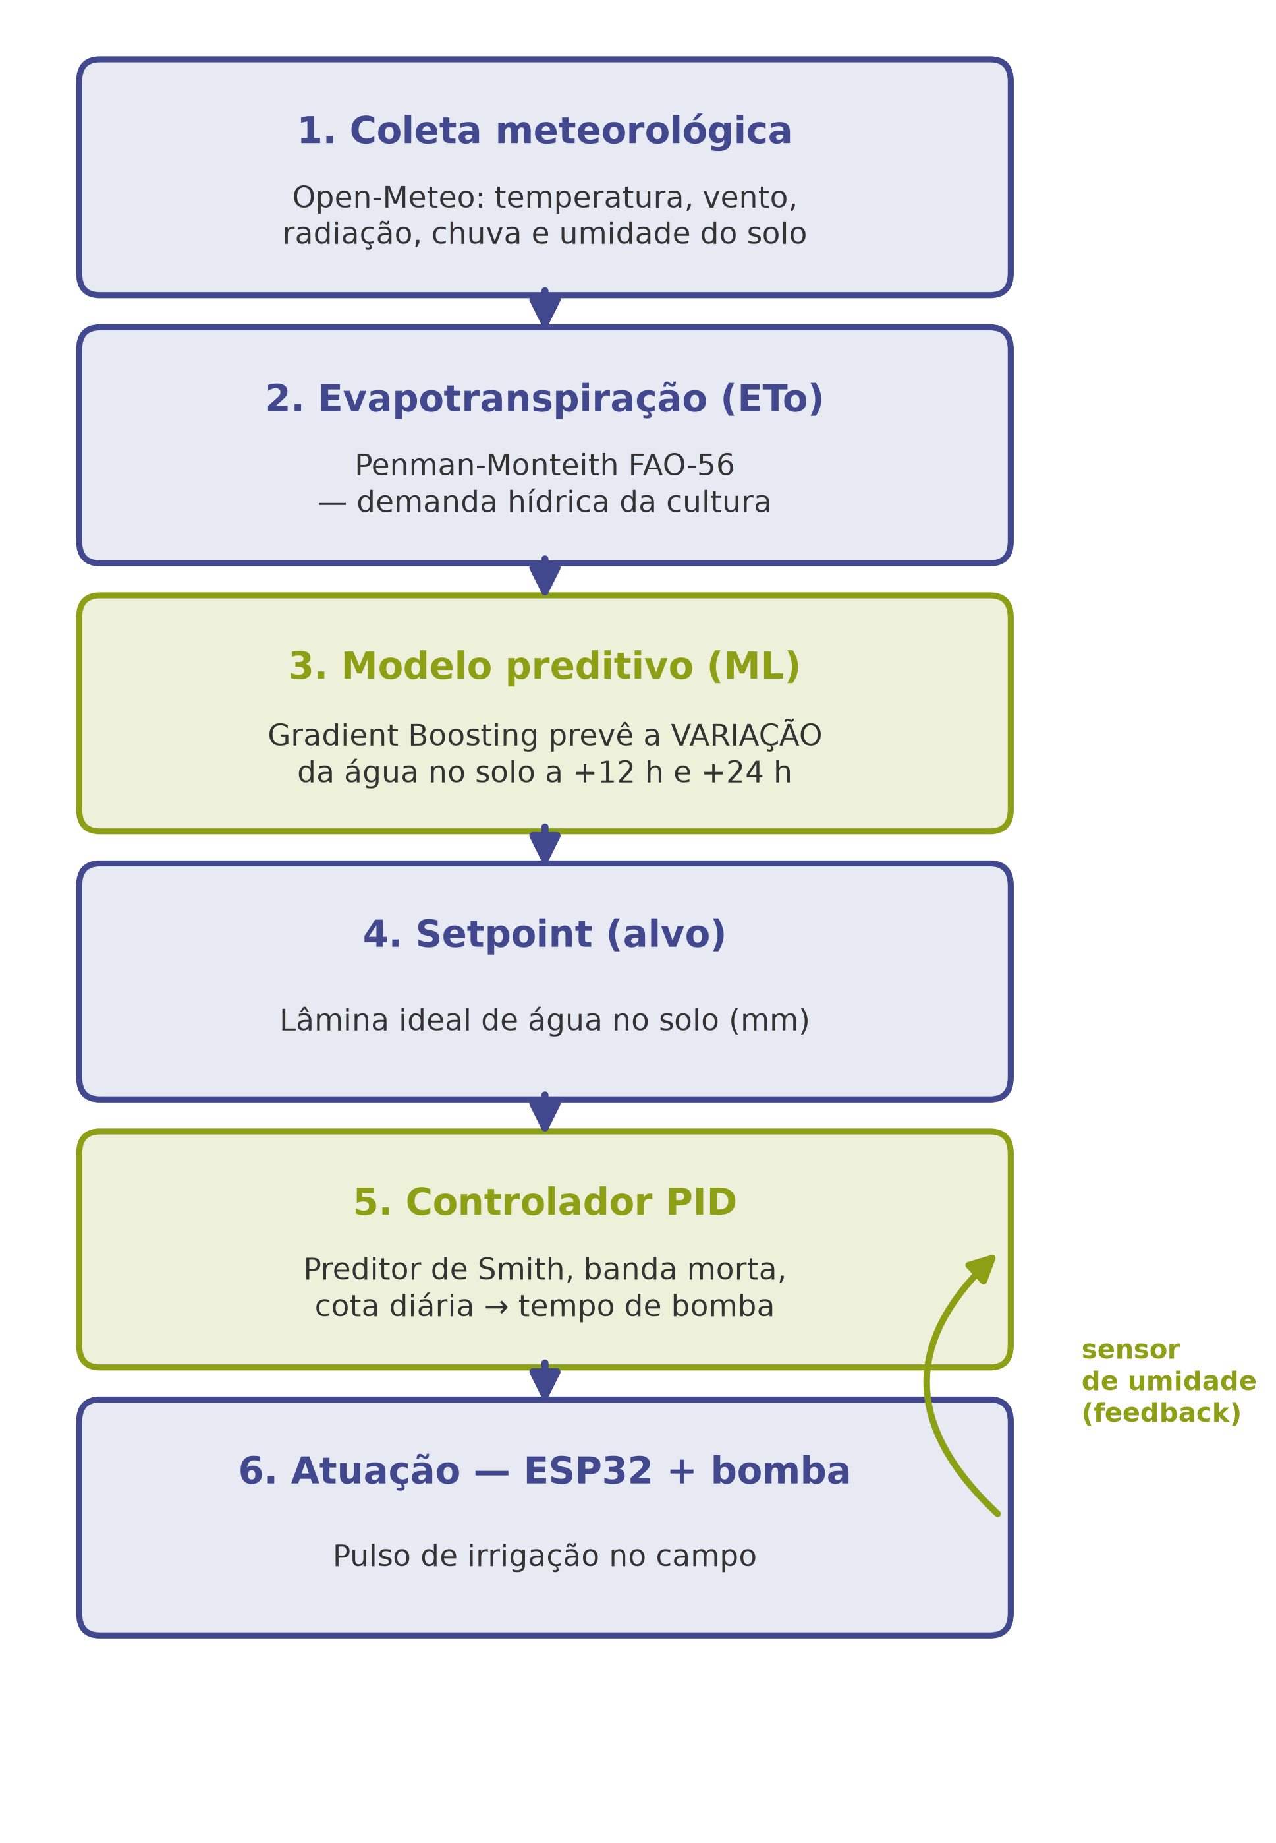
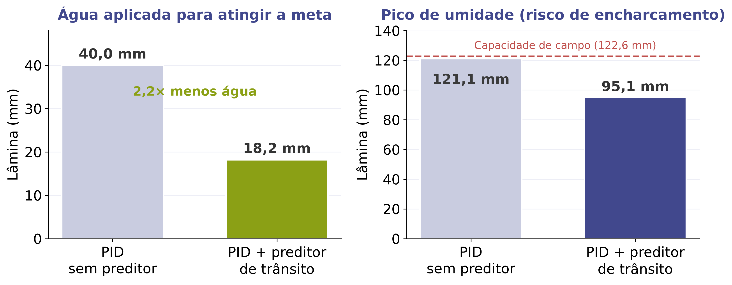
Irrigação preditiva para o uso racional da água:
aprendizado de máquina e controle PID
[Nome do(a) autor(a) 1] · [Nome do(a) autor(a) 2] · [Nome do(a) autor(a) 3]
Orientador(a): [Nome] · Universidade São Judas Tadeu · EXPO São Judas 2026/2
1 INTRODUÇÃO
4 MATERIAIS E MÉTODOS
A agricultura responde por cerca de 70% do consumo mundial de água doce. A irrigação convencional — baseada em temporizadores ou em limiares fixos de umidade — reage ao passado: desperdiça água, encharca o solo e ignora a previsão do tempo. Falta um sistema acessível que decida, de forma antecipada, quando e quanto irrigar.
▪ Dados: API Open-Meteo (meteorologia e umidade do solo).
▪ ETo: Penman-Monteith FAO-56, para estimar a demanda hídrica.
▪ Modelo: Gradient Boosting que prevê a variação da água no solo — não o nível — evitando que a árvore apenas copie o valor atual.
▪ Controle: PID adaptado com preditor de Smith (tempo morto), banda morta e cota diária de segurança.
▪ Infraestrutura: backend FastAPI + ESP32 + bomba; painel em Streamlit; histórico em SQLite.
▪ Unidade única: milímetro de lâmina (1 mm = 1 L/m²).
2 OBJETIVO
Desenvolver um sistema automatizado que preveja a necessidade de água do solo (12 h e 24 h à frente), a partir de dados meteorológicos e de aprendizado de máquina, e dose a irrigação por controle PID — economizando água e mantendo o solo na faixa ideal para a planta.
3 ARQUITETURA DO SISTEMA
5 RESULTADOS
Figura 2 – Efeito do preditor de trânsito. Fonte: os autores (2026).
▪ Skill score positivo: +0,060 (12 h) e +0,089 (24 h) — o modelo supera a persistência, perto do teto teórico.
▪ O R² engana: o R² de 0,775, isolado, é ilusório em séries autocorrelacionadas; por isso a avaliação usa o skill score.
▪ Economia de água: o preditor de trânsito usa 2,2× menos água para a mesma meta, sem ultrapassar a capacidade de campo.
▪ Robustez: histórico e estado de segurança sobrevivem a reinícios (SQLite); 201 asserções automatizadas validam o sistema.
CONCLUSÃO
Prever a necessidade hídrica, em vez de apenas reagir a ela, permite economizar água mantendo a cultura na faixa ideal de umidade. O sistema foi validado em simulação de ponta a ponta e está pronto para uso em campo após a calibração do solo local.
ODS da ONU: 2 (Fome zero) · 6 (Água limpa) · 12 (Consumo responsável) · 13 (Ação climática).
Figura 1 – Fluxo do dado ao campo, com realimentação do sensor. Fonte: os autores (2026).

